Slide 1

צוותי הנהגות
פתיחת שנת
הפעילות
“
תשפו

Slide 2

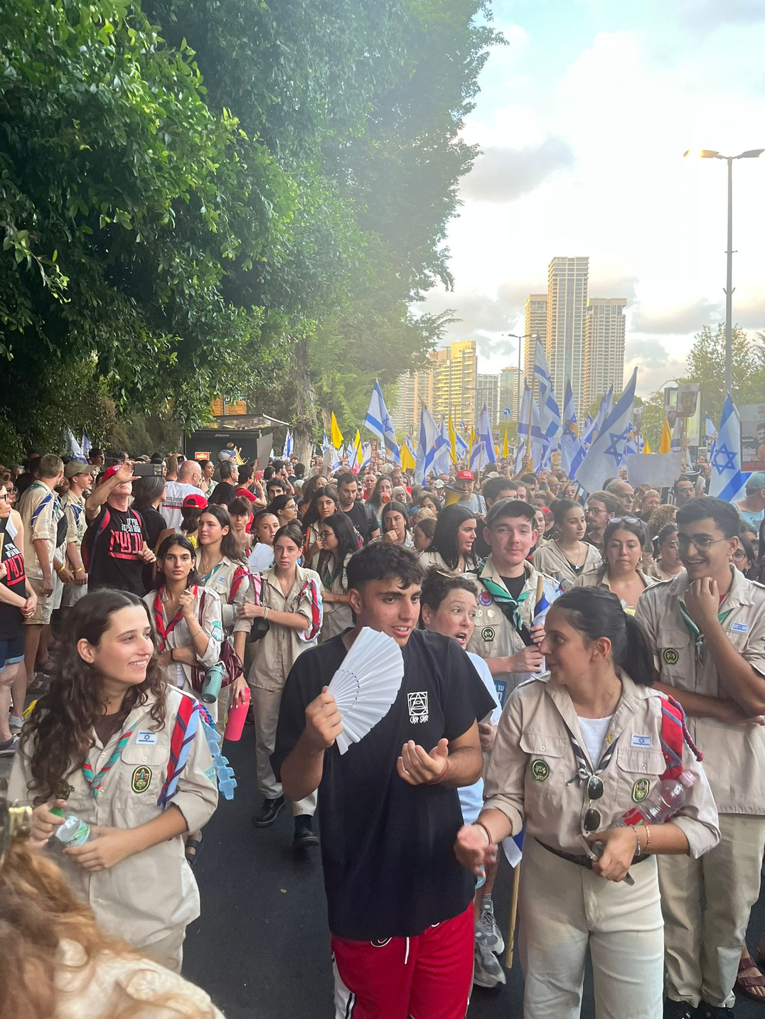

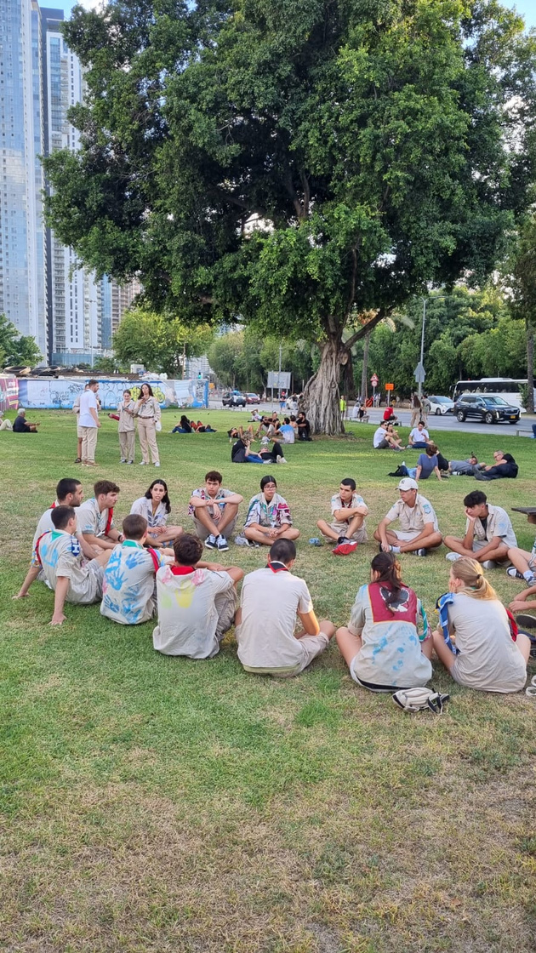
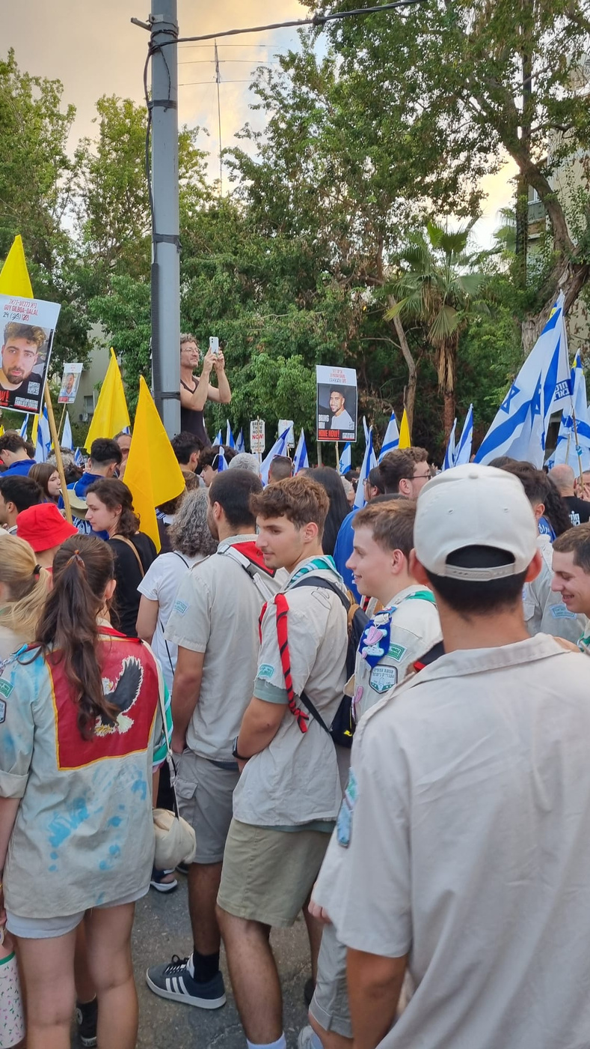
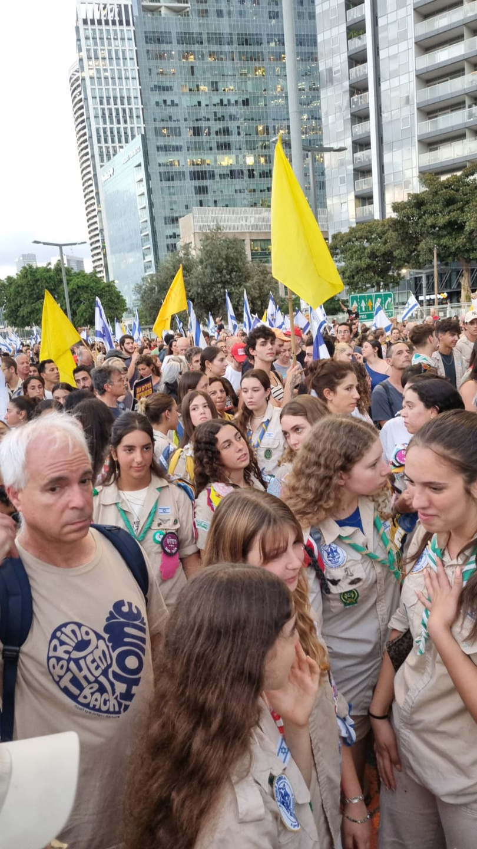
684

Slide 3


מחקר חדש של הביטוח הלאומי ואוניברסיטת בר אילן חושף
אחוזים גבוהים של התמכרויות בקרב בני נוער בזמן המלחמה
אחד מכל חמישה מבני הנוער נמצאים כיום בסיכון
להתמכרות לעומת 14% בשנת 2022, לאחר הקורונה..
מבני הנוער בישראל משתמשים ברשתות חברתיות באופן בעייתי
ו- בסיכון גבוה להתמכרות
91%
בין רלוונטיות לאי של שפיות
82%
בנים חשופים יותר להתמכרויות לחומרים פסיכואקטיביים, הימורים ופעילות מינית,
בעוד בנות דיווחו על שימוש תכוף והתמכרות גבוהה לקניות, אכילה ולשימוש ברשתות החברתיות.
12
18
בני חשופים יותר מהצעירים – אבל הרגלים מתחילים כבר בגיל
הממצאים מצביעים על עליה ליניארית כמעט בכל ההתמכרויות ככל שעולה הגיל.
“בזמן מלחמה, יש פחות אינטראקציות בינאישיות - יציאה או בילוי עם חברים ולכן בני נוער מצאו את המסך והאוכל.
תחושת המצוקה הפסיכולוגית גדולה יותר ולכן המתבגרים מחפשים מקום לברוח אליו כחלק מהתמודדות לא נכונה”
פרופ' יניב אפרתי, ראש המעבדה להתנהגויות ממכרות בפקולטה לחינוך באוניברסיטת בר אילן

Slide 4

תהליך
הערכה ומדידה
רשג”דים
הקמת מנהלת תקומה ופתיחת שבטים
נכונים למצבי חירום
הכרה
בתוכנית
המכינות
אוגדן הסכמי רכש
מה היה לנו
בתשפ”ה?
עיסוק
באקטיבזם
וחינוך
פוליטי
למידה מאירועים כתרבות בארגון
התמקדות מקצועית ארגונית ביעדי המזכ״ל
הגדלת המשאבים לשבטי פריפריה
ערבות הדדית בהוצאת מפעלי התנועה
הקמת מרכז קיימות בחוות הצופים
הרחבת תוכניות עתודה הניהולית לאופק תנועתי

Slide 5
מה צפוי להיות בתשפ”ו..
הרחבת
נתיבי הגשמה
התמקצעות המענה לשבטי הפריפריה
פרסום מוקדם של מתווי המפעלים
תוכנית
שנתית
שנת ח’
יום הפעילות – ליבת הפעילות
תפנית בצל המלחמה
כניסה לעולם
הידע הארגוני
השקעה
בהון
האנושי
תכנית ימי הכשרות ממוקדת לפי מקצעות
התמקדות בתפקיד רכז/ת הגשמה
תפיסת הליווי
למרכזים/ות
צעירים/ות
ועדות שיתופיות
לשיפור
תהליכים ארגוניים
שיפור וחידושים במערכות הטכנולוגיות
ייעול תהליכים
טכנולוגים
בעלומות מש״א

Slide 6
מה זה
ניהול
חינוכי?

Slide 7
“קשה מאוד להתנהל בעולם אם אין לך אפילו מקום אחד בטוח, מוגן, אוהב, מקבל, מכיל, מצפה, דורש, מתעקש, מאמין.
דווקא מקום כזה הוא שנותן לך את הכוח להתמודד עם כל מה שמעבר לו”
חילי טרופר, מקום בעולם

Slide 8
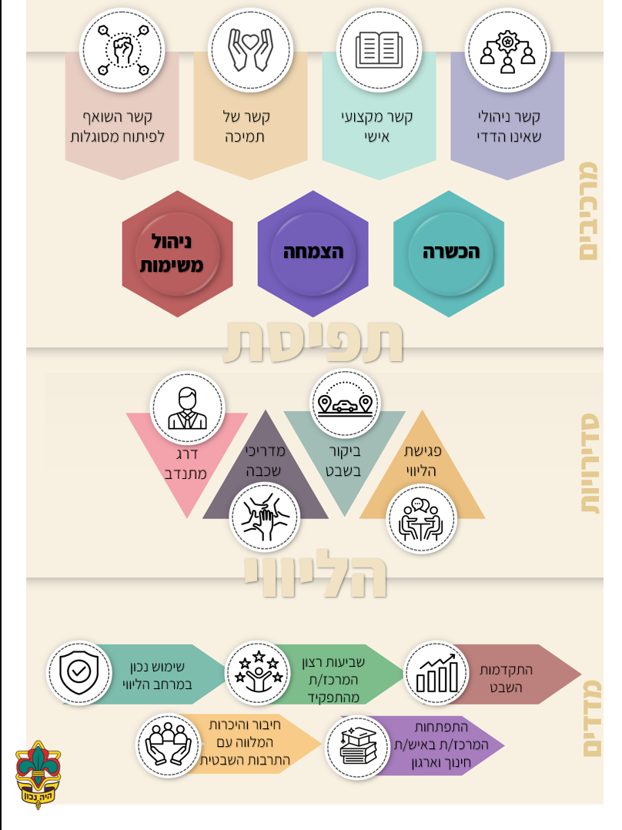
מטרתו של קשר הליווי הוא קידום מטרות השבט
והעשייה החינוכית בו, תוך פיתוח המרכז/ת כאיש/ת מקצוע.
תפיסת
הליווי

Slide 9
המשך היום
09:30-10:00 התכנסות
10:00-10:30 דברי פתיחה
10:30-10:45 הפסקה + פיזור לסדנאות
10:45-12:00 ‘סדנאות סבב א
12:00-12:20 הפסקה ומעבר בין כיתות
12:20-13:30 ‘סדנאות סבב ב
13:30-14:30 ארוחת צהריים
14:30-15:30 תדריך בטיחות לפתיחת שנה
15:30 סיום היום

Slide 10
בהצלחה

